Slide 1
Повідомлення
На тему: “ Внесок українських вчених у космонавтику”

Slide 2
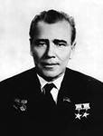
Георгій Федорович Проскура
(16 квітня 1876— 30 жовтня 1958)
Український радянський вчений, академік НАН України , заслужений діяч науки і техніки УРСР,доктор технічних наук, професор, видатний вчений в галузі аерогідродинаміці і гідромашинобудування. Керівник Харківської реактивної групи що здійснила запуск великої стратосферної ракети під Харковом.

Slide 3
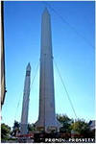
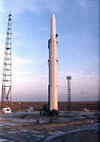
У 1957 році на базі бойової ракети Р-12 була створена космічна ракета-носій “Космос”, що була в експлуатації до 1977 року.
Р-12
Ракета- носій “ Космос”

Slide 4
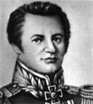
Засядько Олександр Дмитрович
(1779 — 1837)
Першим створив (1817) кілька типів бойових порохових ракет та спеціальний пусковий пристрій для стрільби ними, організував їх виробництво і розробив тактику їх використання.

Slide 5
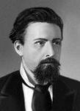
Кибальчич Микола Іванович.
(1853 – 1881)
Розробив перший у Росії ракетний літальний апарат для польоту людини, при цьому запропонував пристрій порохового ракетного двигуна, метод керування польотом шляхом зміни кута нахилу двигуна, програмний режим горіння, спосіб забезпечення стійкості апарата.

Slide 6
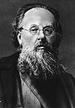
Ціолковський Костянтин
(* 5 (17) вересня1857 — †19 вересня 1935)
Вчений-теоретик, засновник сучасної космонавтики, педагог, письменник.Розробив перший проект ракети для космічних подорожей з
рідинним реактивним двигуном.

Slide 7
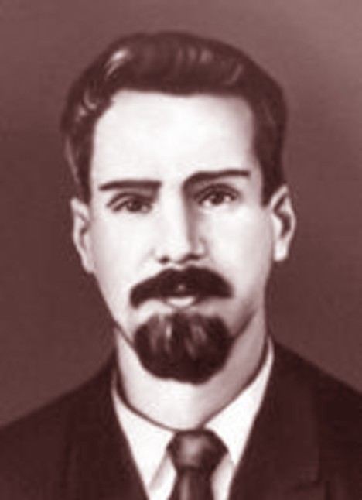
Кондратюк Юрій Васильвич
(1897 -1941)
Автор досліджень можливості ракетного польоту у світовий простір, автор оригінальний ідей у рішенні проблем міжпланетних подорожей

Slide 8
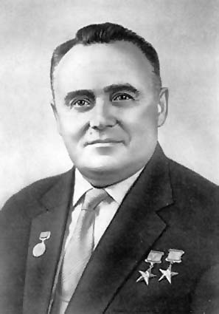
Корольов Сергій Павлович
30.12.1906 (12.01.1907) – 14.01.1966.
Видатний вчений і конструктор, що вніс визначальний внесок у розвиток ракетно-космічної техніки Один із творців ракети Р1, з якої почалася післявоєнна історія радянської ракетної техніки. Його ракета Р7(«сімка») вивела перший ШСЗ і корабель з першим у світі космонавтом Ю.А. Гагаріним

Slide 9
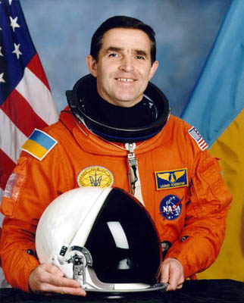
Леонід Констянтинович Каденюк
19 листопада 1997р. український космонавт Леонід Каденюк на кораблі «Шатл» здійснив політ в космос з групою американських астронавтів.

Slide 10
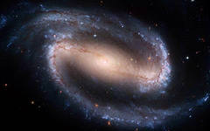
Презентацію виконали: учениці 10- А класу
Гімназії 283
Конюх Анастасія
Дзюмак Юлія

Slide 11
Дякуємо за увагу)))))

